Slide 1
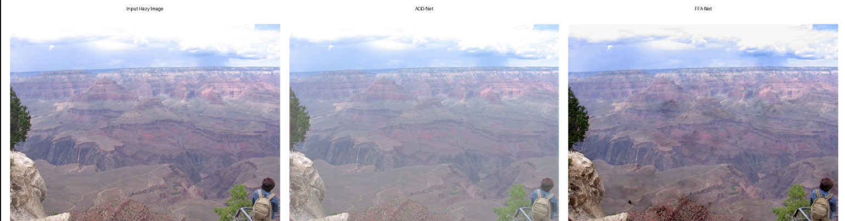
הסרת ערפל מתמונה בודדת
השוואה מחקרית בין AOD-Net לבין FFA-Net
חלא סבע | 322732140 | מרצה: אורי בריט | 11.07.2026
Notes:
פתיחה: להסביר שהפרויקט בוחן שתי גישות להסרת ערפל מתמונה בודדת ומשווה איכות מול מהירות.

Slide 2
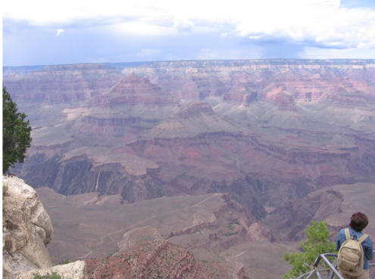
הבעיה: ערפל פוגע במידע החזותי
בתמונה מעורפלת יש ירידה בניגודיות, עיוות צבעים ואובדן פרטים.
• קשה לזהות גבולות, טקסטורות ועומק
• משפיע גם על צפייה אנושית וגם על מערכות ראייה ממוחשבת
• האתגר: להסיר ערפל מתמונה אחת בלבד ללא מידע עומק נוסף
1
2
3
תמונה אחת כקלט
מודלים להשוואה
מדדים: PSNR, SSIM, זמן
קלט מעורפל
חלא סבע | ראייה ממוחשבת | 2
Notes:
להדגיש שהבעיה קשה יותר כאשר יש רק תמונה אחת ואין רצף וידאו או עומק.

Slide 3
שאלות המחקר והמטרה
המטרה היא להשוות איכות שחזור מול עלות חישובית.
תוצרי הפרויקט
שאלות המחקר
• הרצת שני מימושים קיימים עם משקולות מאומנות מראש
• השוואות חזותיות וגרפים
• ניסוי מחקרי חדש: חמש רמות ערפל לאותה סצנה
• איזה מודל קרוב יותר לתמונת Ground Truth?
• מה המחיר החישובי של שיפור האיכות?
• מי יציב יותר כאשר עוצמת הערפל משתנה?
החלטה מעשית: לבחור מודל לפי איכות, זמן ריצה ומשאבי חומרה.
חלא סבע | ראייה ממוחשבת | 3
Notes:
להציג את שלוש שאלות המחקר. אלו הן עמוד השדרה של הדו״ח והמצגת.

Slide 4
שני המודלים שנבדקו
AOD-Net מייצג רשת קלה; FFA-Net מייצג רשת עמוקה עם מנגנוני קשב.
FFA-Net
AOD-Net
• מבוססת על Feature Fusion Attention
• משלבת Channel Attention ו-Pixel Attention
• יתרון: משמרת פרטים וצבעים טוב יותר
• חיסרון: זמן ריצה גבוה יותר
• רשת קצה-לקצה קומפקטית
• מבוססת על ניסוח מחדש של מודל הפיזור האטמוספרי
• יתרון: מהירה ופשוטה יותר
• חיסרון: איכות שחזור נמוכה יותר במדגם
ההשוואה בוחנת את הפשרה: מהירות מול איכות.
חלא סבע | ראייה ממוחשבת | 4
Notes:
להסביר בקצרה את ההבדל: AOD-Net פשוט ומהיר, FFA-Net מתקדם ואיכותי יותר.

Slide 5
תהליך המימוש וההערכה
הקוד אורגן כך שכל מודל רץ על אותן תמונות ונמדד באותו פרוטוקול.
נתונים
הרצה
פלט
מדדים
סיכום
SOTS/RESIDE
Indoor
AOD-Net
FFA-Net
תמונות
משוחזרות
PSNR
SSIM
גרפים
מסקנות
קבצי הפלט נשמרו בשם תואם ל-Ground Truth כדי למנוע חישוב שגוי.
חלא סבע | ראייה ממוחשבת | 5
Notes:
להסביר את Pipeline: קלט -> שני מודלים -> פלט -> מדדים -> גרפים.

Slide 6
מערך הניסוי
ניסוי מרכזי על חמש סצנות Indoor שונות וניסוי מחקרי על חמש רמות ערפל.
ניסוי מחקרי
ניסוי מרכזי
• אותה סצנה 1442 עם חמש רמות ערפל
• מטרה: לבדוק יציבות המודלים כשעוצמת הערפל משתנה
• תוצרים: haze_severity_results.csv ושני גרפים
• 5 סצנות Indoor שונות מתוך SOTS/RESIDE
• לכל תמונה: קלט מעורפל ו-Ground Truth נקי
• מדדים: PSNR, SSIM וזמן ריצה ממוצע
קבצי ניסוי: 1442_1 עד 1442_5
חלא סבע | ראייה ממוחשבת | 6
Notes:
להסביר למה השתמשנו בשני סוגי ניסויים: השוואה כללית וגם בדיקת עמידות.

Slide 7
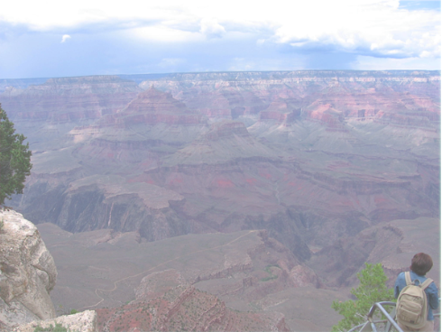
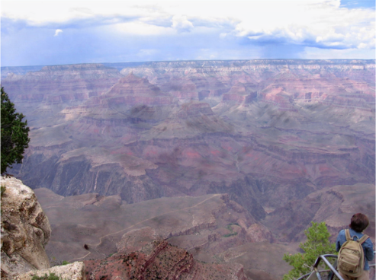
השוואה חזותית
FFA-Net מפיק תמונה חדה וכהה יותר, בעוד AOD-Net נוטה להשאיר פלט בהיר ודהוי.
קלט מעורפל
AOD-Net
FFA-Net
ממצא חזותי: FFA-Net שומרת טוב יותר על ניגודיות, צבעים ופרטים.
חלא סבע | ראייה ממוחשבת | 7
Notes:
להצביע על ההבדלים בין שלוש התמונות: קלט מעורפל, AOD-Net, FFA-Net.

Slide 8
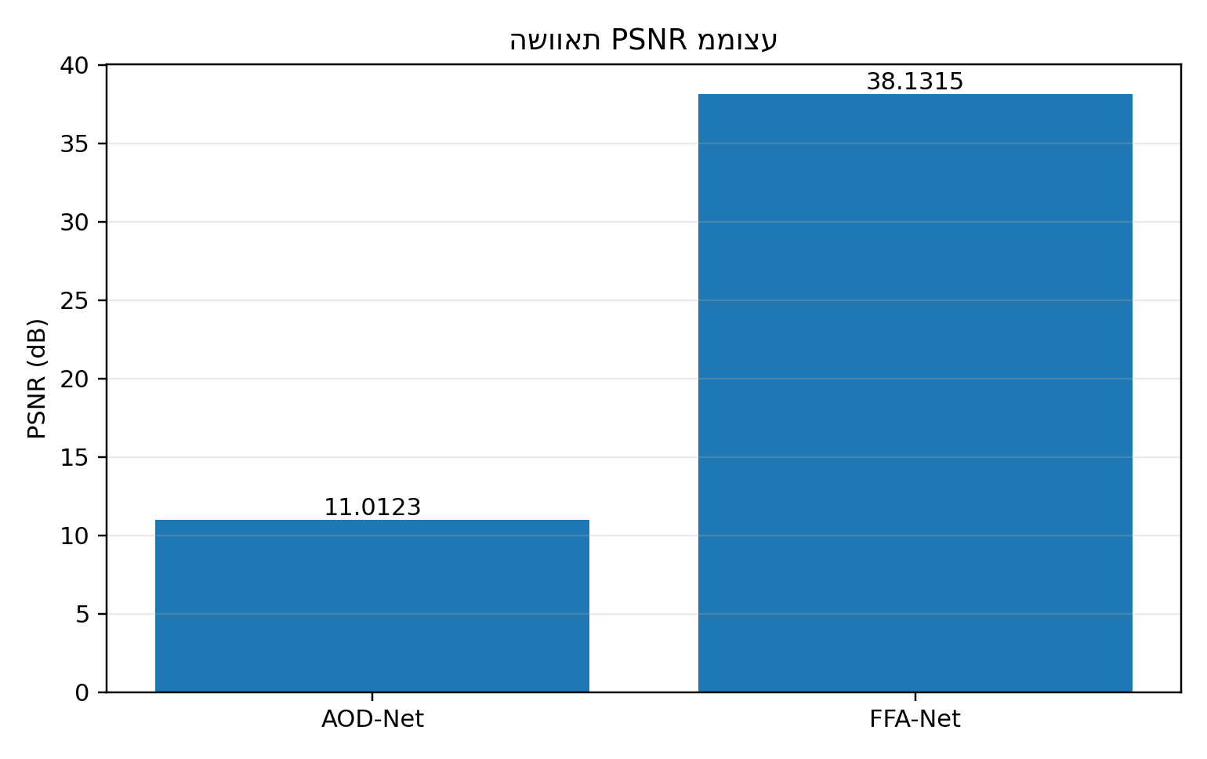
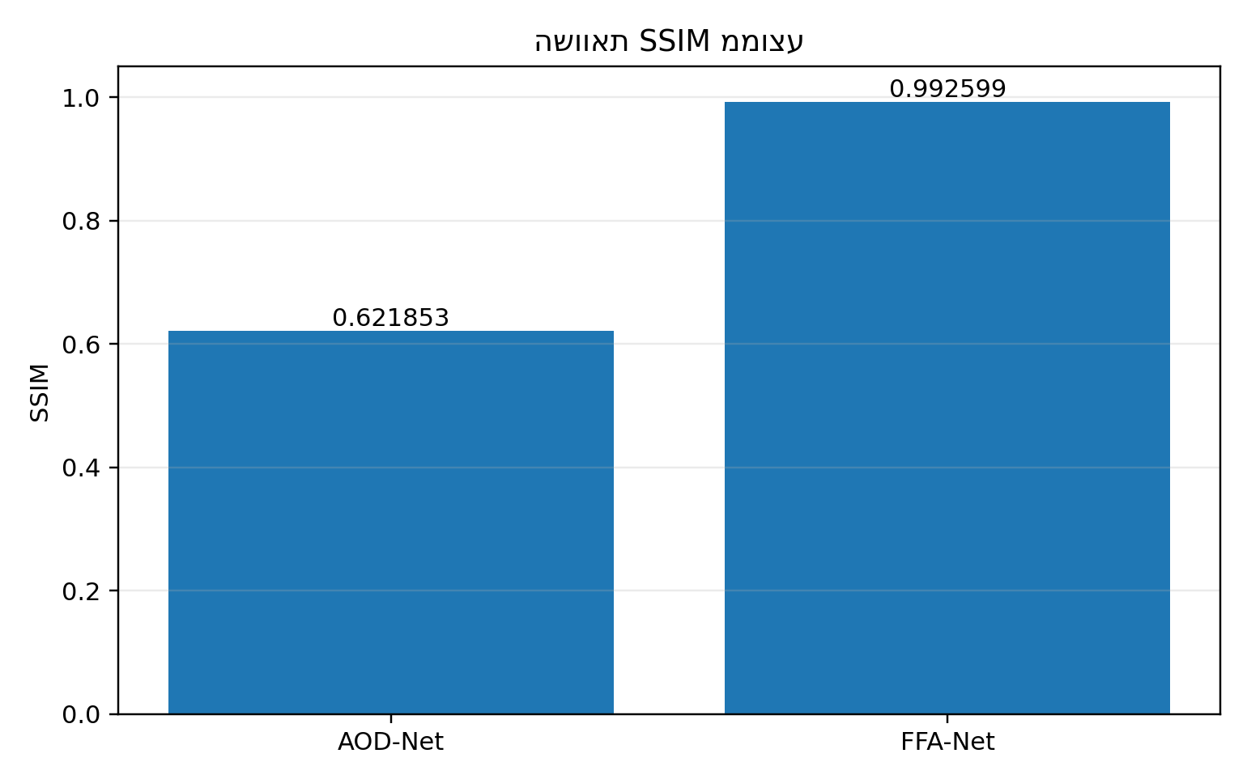
תוצאות איכות: PSNR ו-SSIM
בשני מדדי האיכות FFA-Net מובילה בפער גדול.
ממוצע על 5 סצנות Indoor: PSNR 38.13 dB ו-SSIM 0.9926 ל-FFA-Net.
חלא סבע | ראייה ממוחשבת | 8
Notes:
להסביר ש-PSNR ו-SSIM גבוהים יותר מייצגים קרבה גבוהה יותר לתמונת האמת.

Slide 9
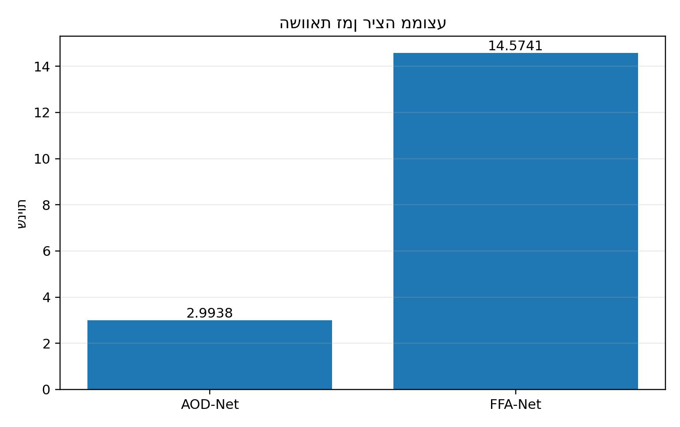
זמן ריצה: מחיר האיכות
AOD-Net מהירה יותר, FFA-Net איכותית יותר אך איטית יותר.
AOD-Net
2.9938s
זמן ריצה ממוצע
FFA-Net
14.5741s
זמן ריצה ממוצע
AOD-Net מהירה בערך פי 4.87 במדידת התהליך הכוללת.
חלא סבע | ראייה ממוחשבת | 9
Notes:
לציין שהמדידה בוצעה על CPU וכוללת טעינת תהליך ומודל, לא רק forward טהור.

Slide 10
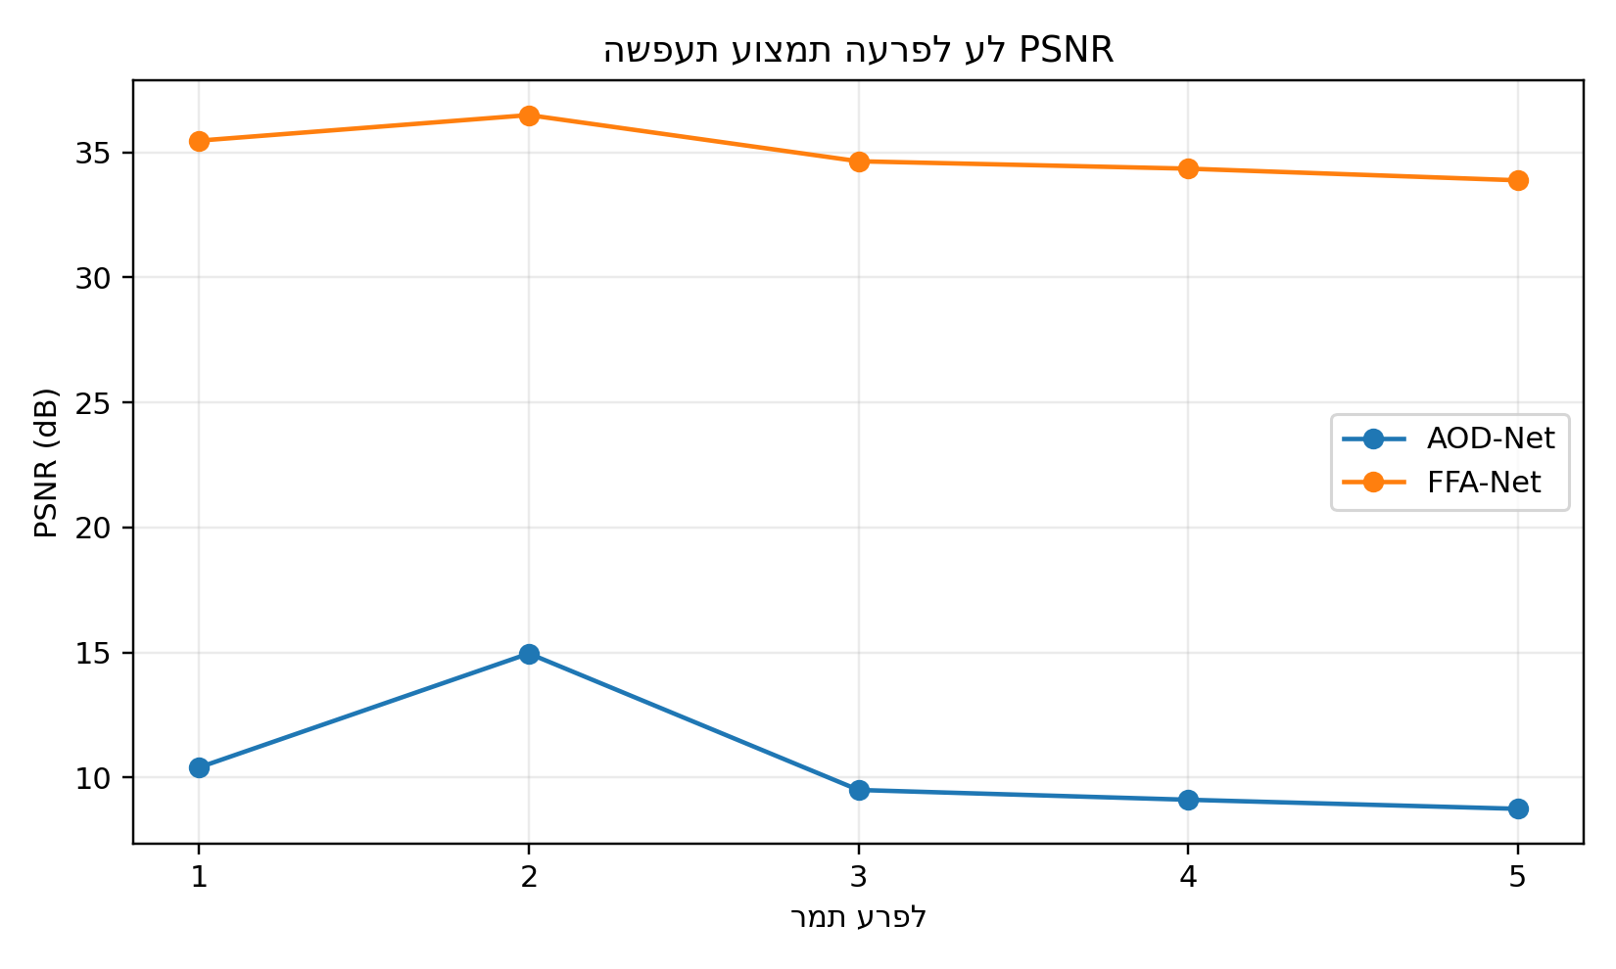
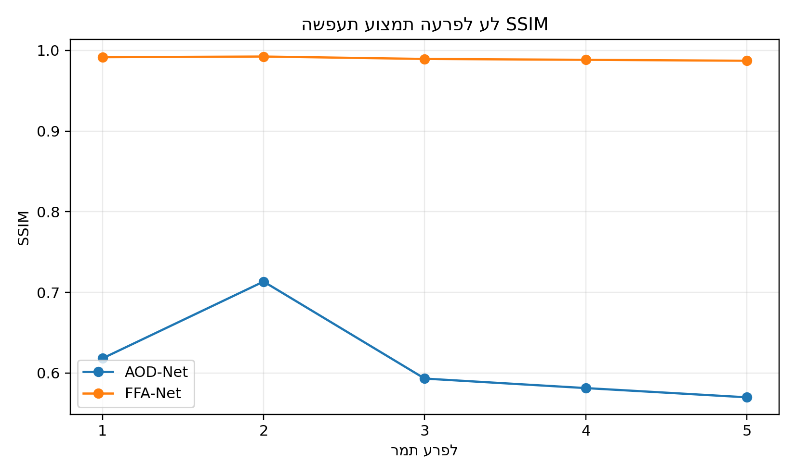
משימת המחקר: השפעת עוצמת הערפל
אותה סצנה נבדקה בחמש רמות ערפל שונות.
המסקנה: FFA-Net יציבה יותר כאשר הערפל מתחזק.
חלא סבע | ראייה ממוחשבת | 10
Notes:
להדגיש את החלק המחקרי החדש: בדיקת עמידות לרמות ערפל ולא רק ממוצע כללי.

Slide 11
קשיים, מגבלות ושיפורים עתידיים
חלק חשוב בהצגה: מה עבד, מה הגביל את הניסוי, ומה ניתן להמשיך.
שיפורים
מגבלות
קשיים במימוש
• להריץ על SOTS מלא
• למדוד forward בלבד
• להוסיף LPIPS והערכה אנושית
• רק 5 תמונות בניסוי המרכזי
• הרצה על CPU בלבד
• נתונים סינתטיים Indoor
• משקולות PyTorch ישנות
• התאמות לגרסאות חדשות
• חלונות Matplotlib במדידת FFA-Net
רעיונות המשך: בדיקה על Outdoor, Fine-tuning ל-AOD-Net, והשפעת הסרת הערפל על זיהוי עצמים.
חלא סבע | ראייה ממוחשבת | 11
Notes:
להראות מודעות למגבלות ולא לטעון שהתוצאות מחליפות הערכה מלאה על כל הדאטה.

Slide 12
מסקנות
הפרויקט מראה פשרה ברורה בין מהירות לבין איכות שחזור.
AOD-Net
FFA-Net
• רשת קלה ומהירה יותר
• מתאימה כשמשאבי חישוב מוגבלים
• איכות נמוכה יותר במדגם
• איכות שחזור גבוהה בהרבה
• PSNR ו-SSIM גבוהים
• יציבות טובה מול רמות ערפל
מסקנה סופית: כאשר איכות התמונה היא העיקר — FFA-Net עדיפה; כאשר המהירות היא העיקר — AOD-Net יכולה להיות בחירה מעשית.
תודה
חלא סבע | ראייה ממוחשבת | 12
Notes:
סיכום קצר וברור. ניתן לסיים בכך שהקוד, הדו״ח וה-README מוכנים להגשה.

Slide 13
מקורות
המאמרים והמימושים שעליהם מבוסס הפרויקט.
[1] Li et al., “AOD-Net: All-in-One Dehazing Network,” ICCV, 2017.
[2] Qin et al., “FFA-Net: Feature Fusion Attention Network for Single Image Dehazing,” AAAI, 2020.
[3] Li et al., “Benchmarking Single Image Dehazing and Beyond,” IEEE TIP, 2019.
[4] Wang et al., “Image Quality Assessment: From Error Visibility to Structural Similarity,” IEEE TIP, 2004.
[5] GitHub implementations: AOD-Net-PyTorch, zhilin007/FFA-Net.
קוד הפרויקט: https://github.com/halasb307-web/cvproj_322732140
חלא סבע | ראייה ממוחשבת | 13
Notes:
שקופית גיבוי למקורות, לא חובה להציג אם אין זמן.

